Slide 1
Lesen IV
Diagnostik und Förderung im kompetenzorientierten Deutschunterricht WiB_BAD_2026
Dozentin Susanne Staub-Scharnhorst
https://bildungsserver.berlin-brandenburg.de/fileadmin/bbb/themen/sprachbildung/Durchgaengige_Sprachbildung/Publikationen_sprachbildung/Lesende_Schule_2013.pdf

Slide 2

Leseprozess
Wissensgeleitend absteigende
und textgeleitet aufsteigende Prozesse
beeinflussen den Leseprozess

Slide 3
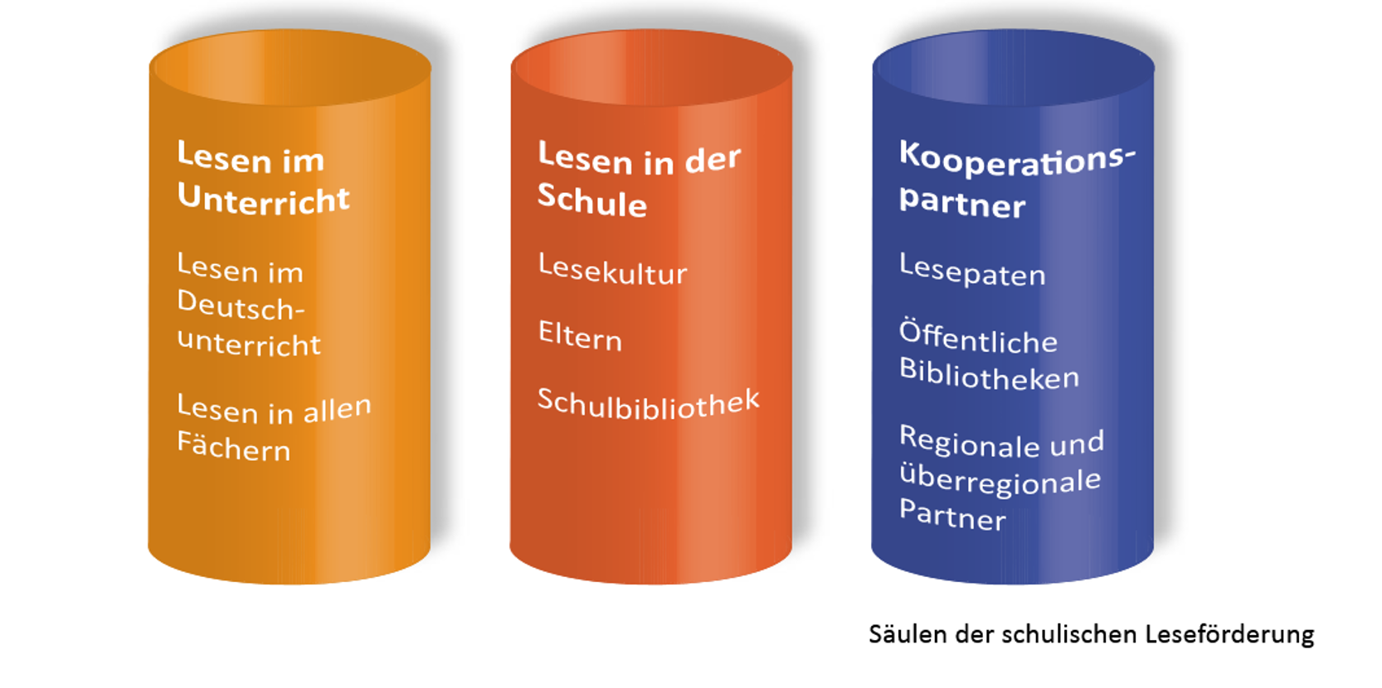
Handlungsfelder schulischer Leseförderung

Slide 4
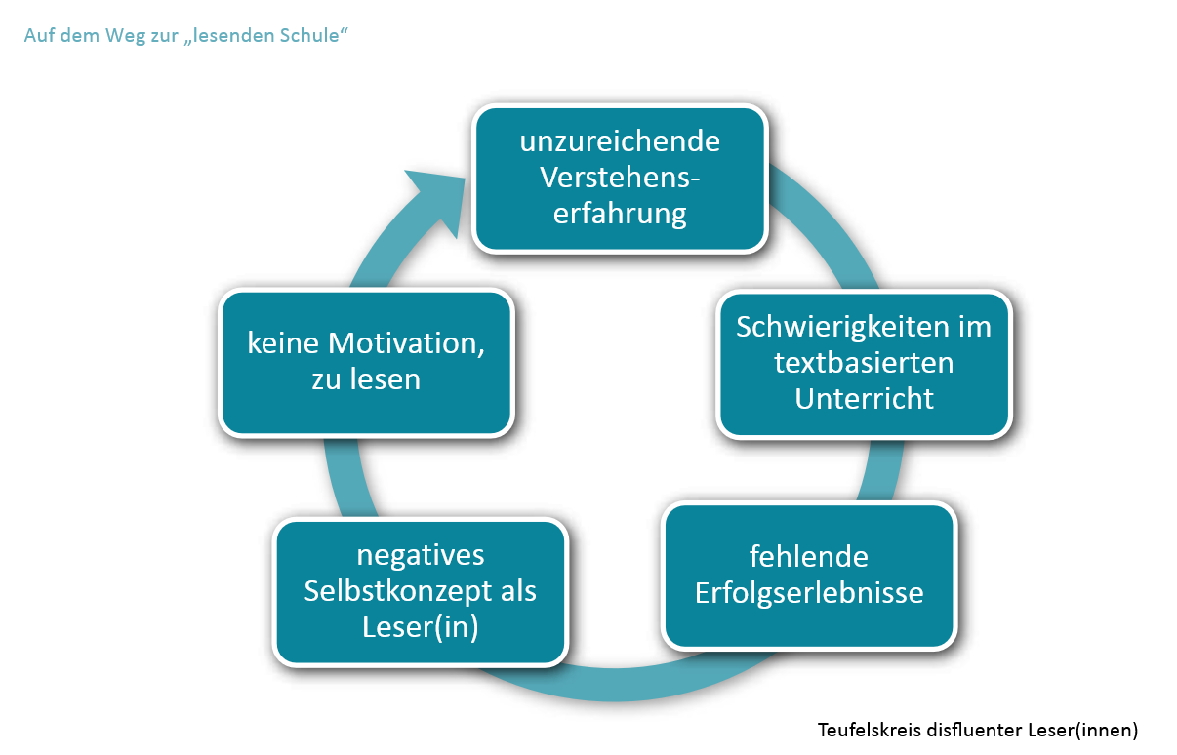

Slide 5
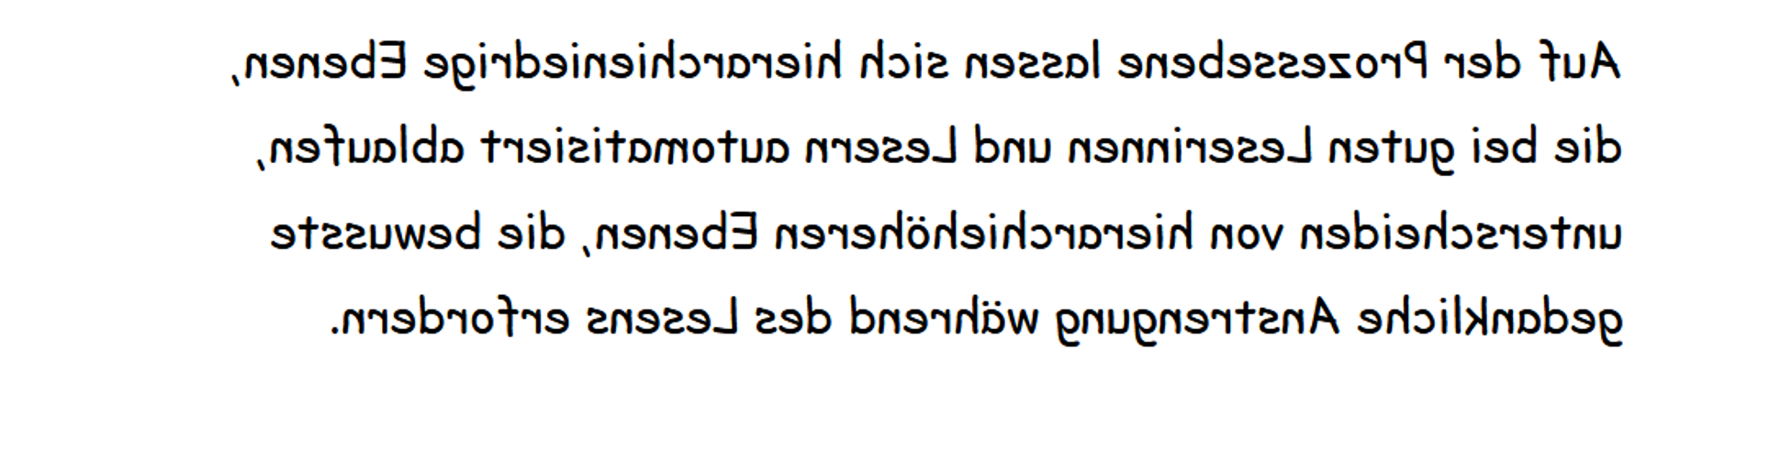
Überprüfen Sie Ihre Leseflüssigkeit!

Slide 6
„Auf der Prozessebene lassen sich hierarchieniedere Ebenen,
die bei Leserinnen und Lesern automatisiert ablaufen,
unterscheiden von hierarchiehöheren Ebenen, die bewusste
gedankliche Anstrengung während des Lesens erfordern.“

Slide 7
Unterstützung bei der Einführung von Lesestrategein durch die Lehrkraft
Vormachen
Vorlesen, ggf unterstreichen
„Laut denken“
Metakommunikation

Slide 8
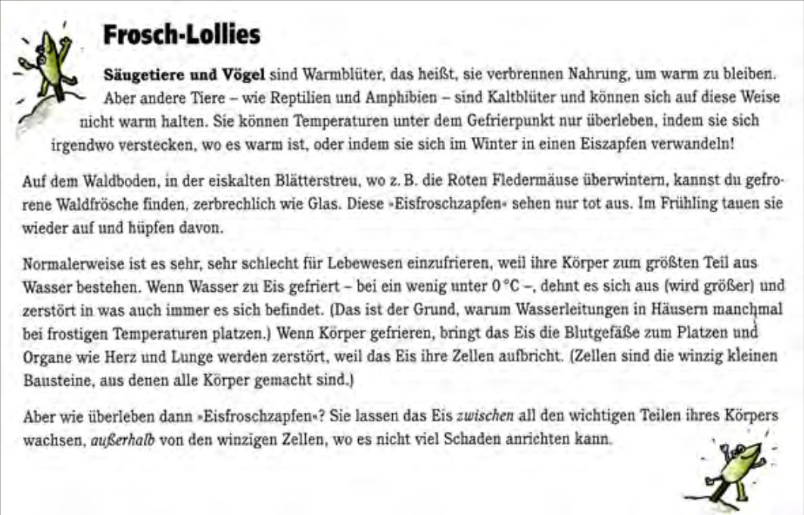

Slide 9
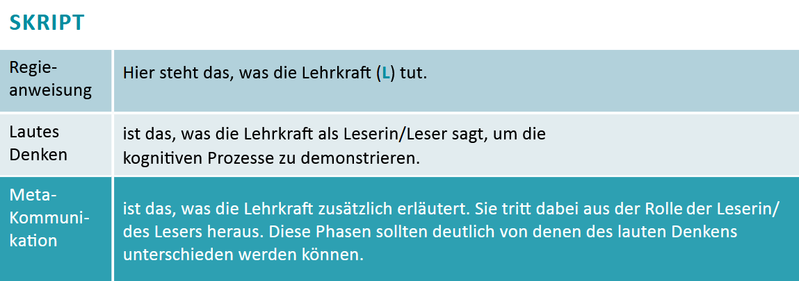

Slide 10
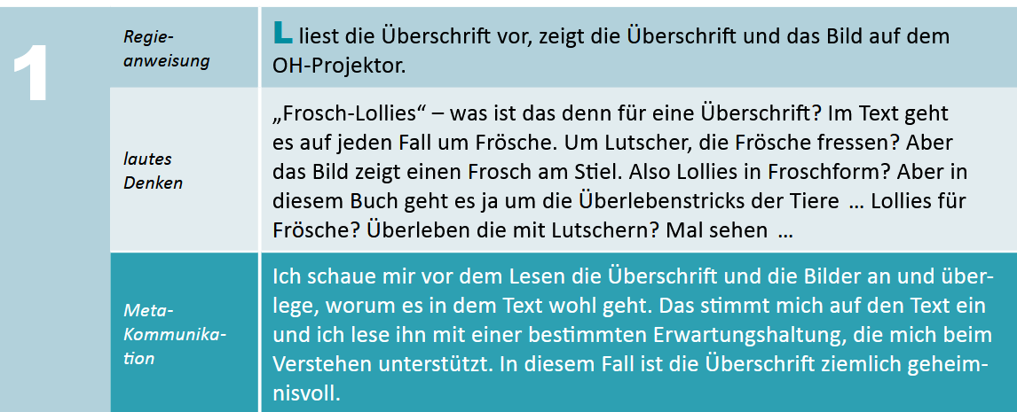

Slide 11
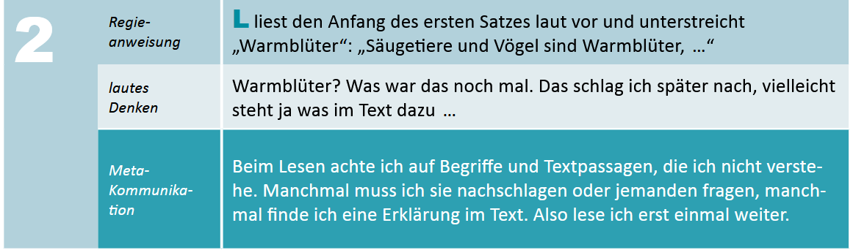

Slide 12
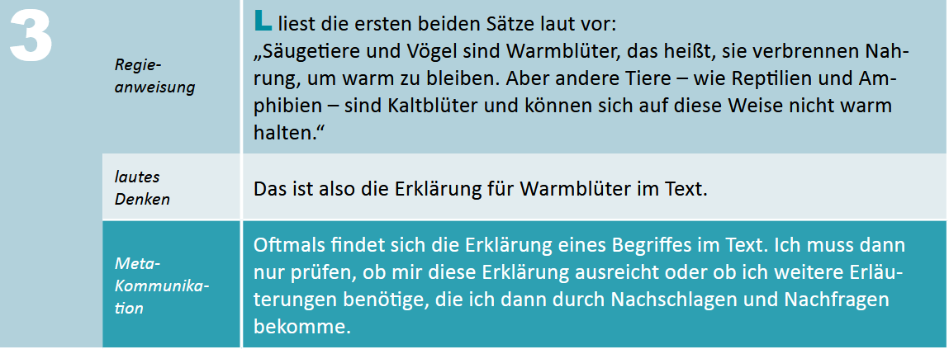

Slide 13
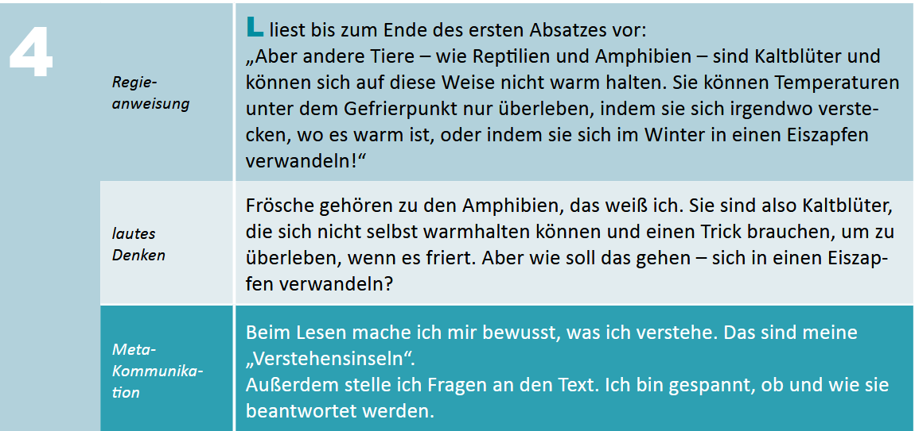

Slide 14
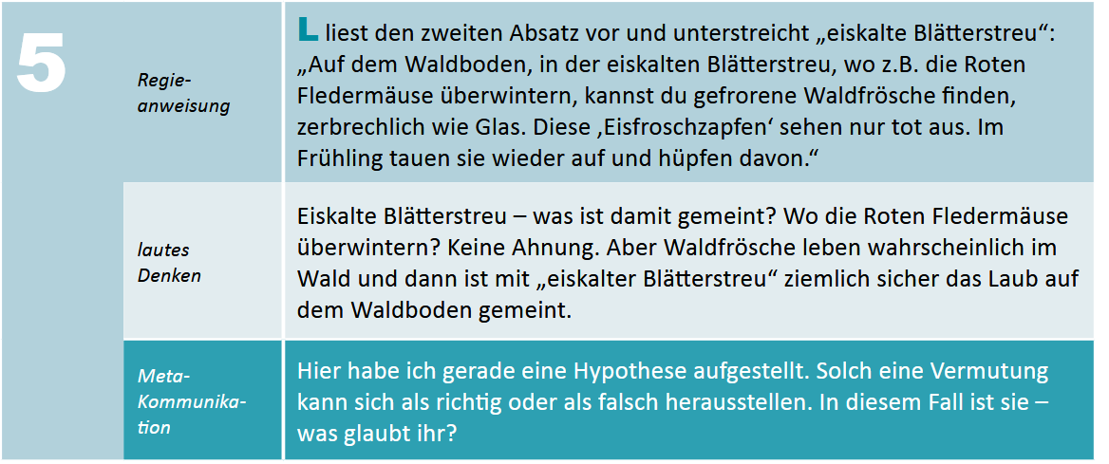

Slide 15
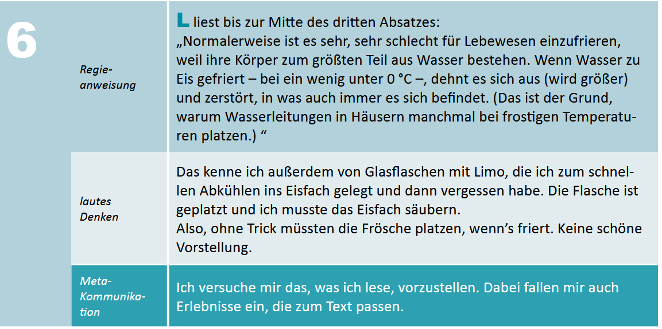

Slide 16
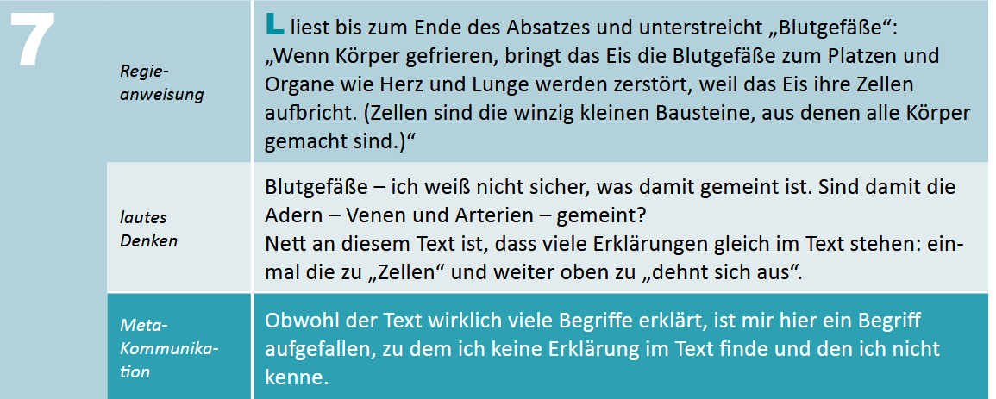

Slide 17
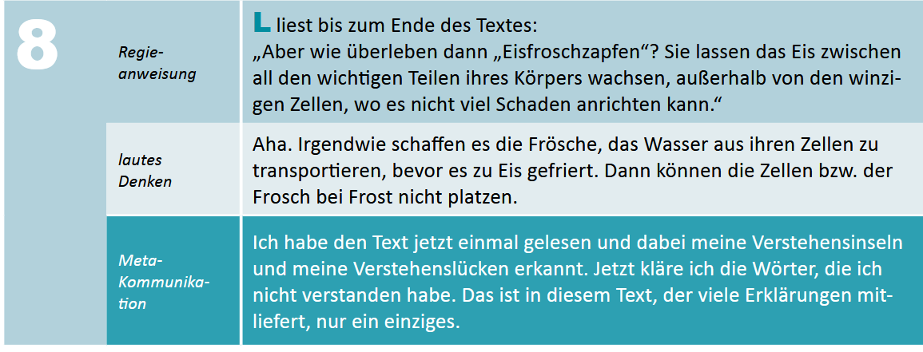

Slide 18
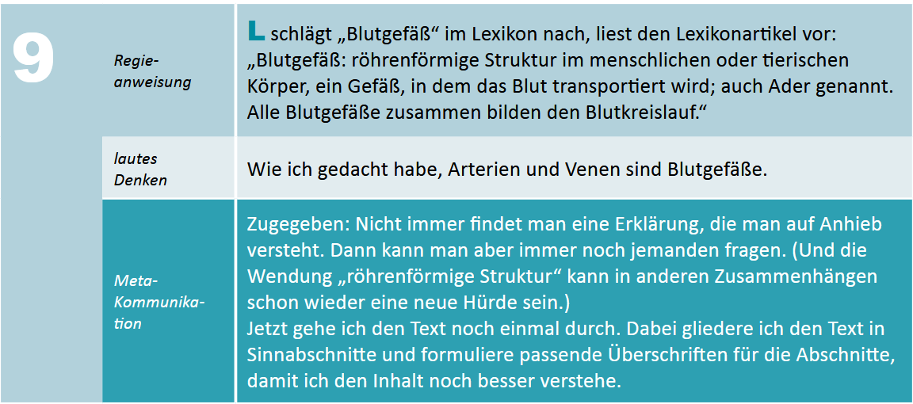

Slide 19
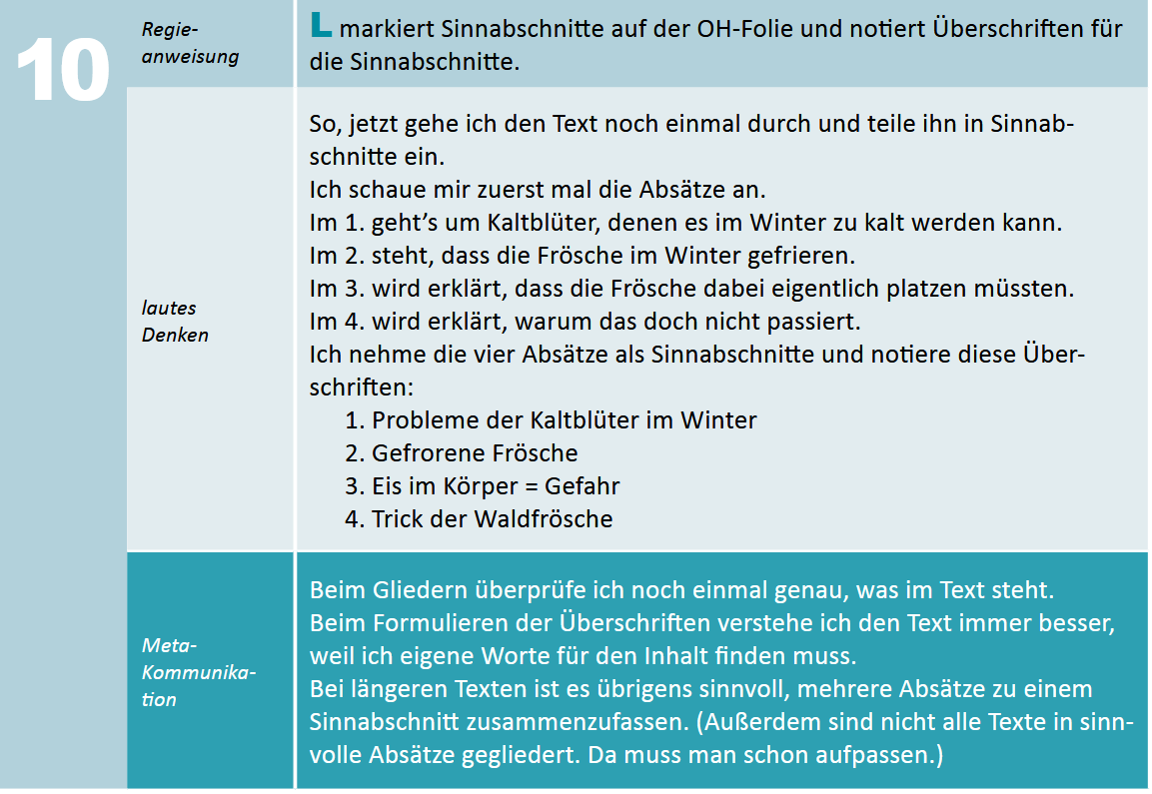

Slide 20
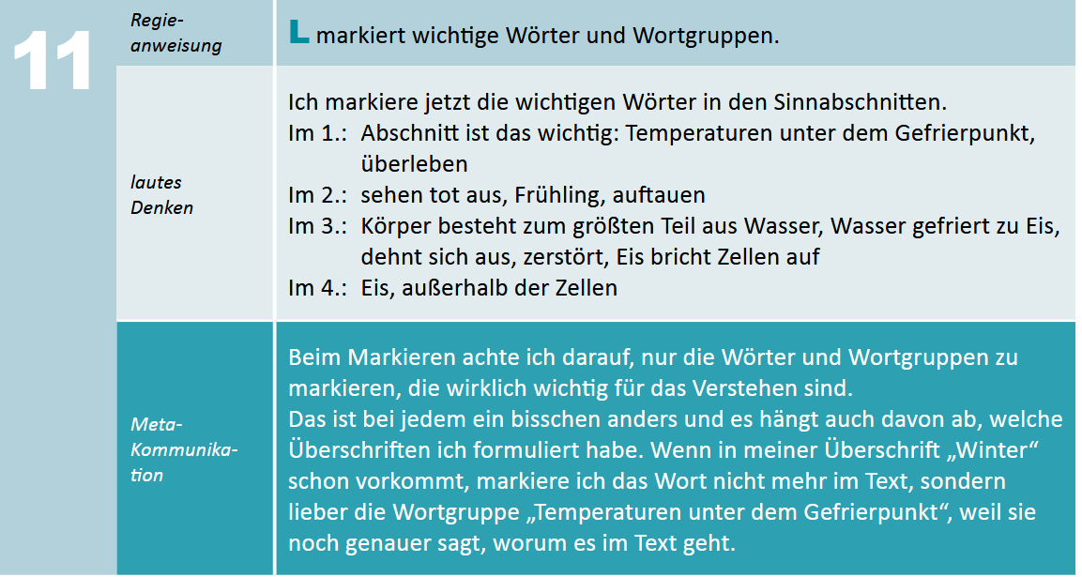

Slide 21
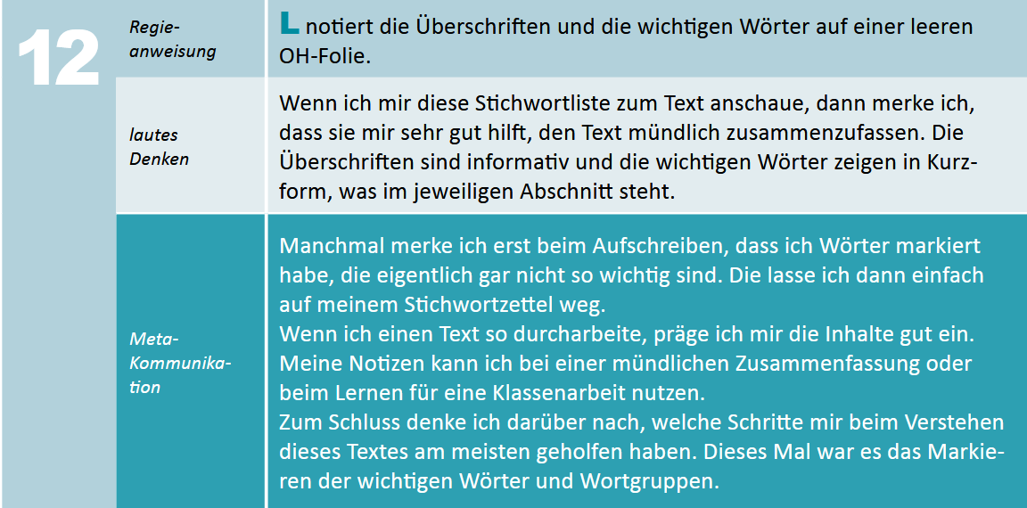

Slide 22
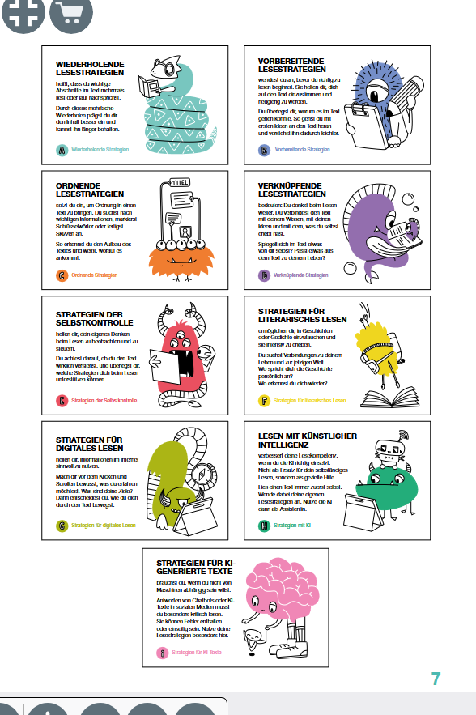
Gerold Bräger, Lesestrategien, Weinheim 2026
https://beltz.de/fachmedien/paedagogik/lesestrategien/BEL520101
Arbeitsauftrag:
Nehmen Sie eine Karte. Gehen Sie herum und tauschen Sie sich über die
auf der Karte beschriebene Lesestrategie aus.

